Slide 1
FUNCIONES MATRICIALES
Samantha Ortega
Pamela Martínez

Slide 2
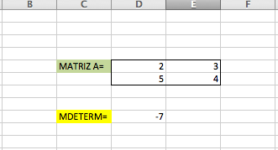
MDETERM
Devuelve el determinante matricial de una matriz

Slide 3
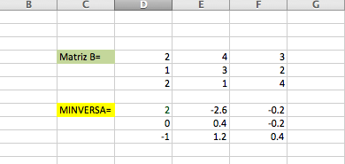
MINVERSA
Devuelve la matriz inversa de una matriz
Debemos seleccionar las celdas en blanco donde queremos que nos ponga la matriz inversa
Después escribir =MINVERSA (seleccionar la matriz A)
CTRL+SHIFT+ENTER
**OJO: las matrices deben tener el mismo número de filas y columnas

Slide 4
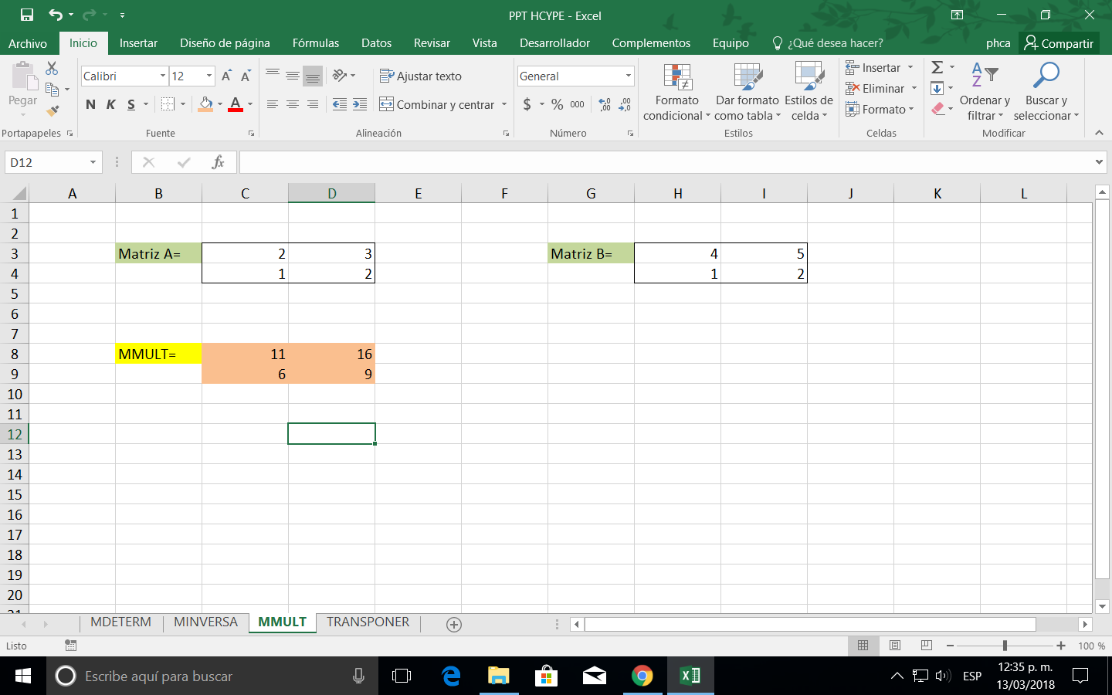
MMULT
Devuelve el producto de matriz de 2 matrices.

Slide 5
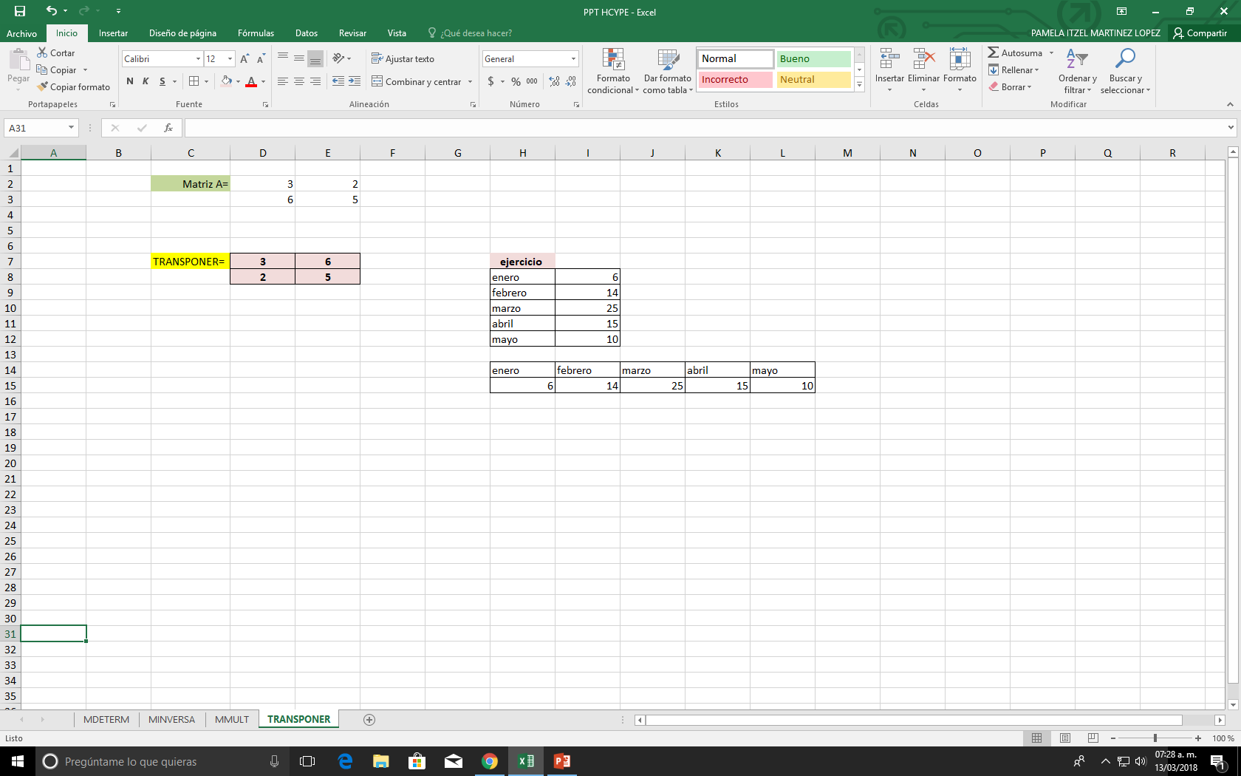
TRANSPONER
Devuelve la transposición de una matriz

